Slide 1
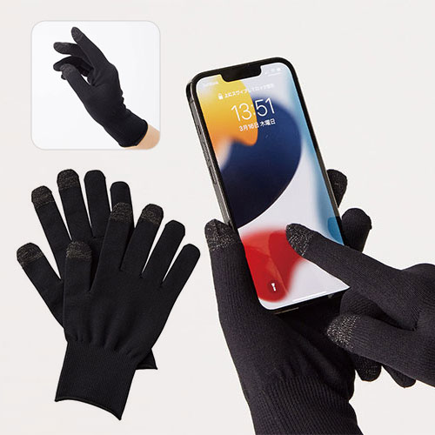
【提案書】
スマホ対応手袋 ブラック
特徴
着けたままでもスマホ操作ができるため、冬場の屋外などでは非常に役立つ手袋です。ブラックでシンプルなデザインのためジェンダーレスで使用でき、ノベルティ用にもおすすめ。
納期
納期スペース
仕様
素材：ナイロン、ポリエステル 他
サイズ：手囲い:約19?20(cm)(男女兼用)
包装：OPP袋
備考：取説付
お見積
お見積りスペース

